Slide 1
Presentación Dual 2DAW
AVANADE

Slide 2
Integrantes del grupo
Iván Miranda Stavenuiter
Alejandro de la Maza Villalba
Beatriz Parejo Ramos
Lucía Flores Padilla

Slide 3
¿Y qué hemos hecho?

Slide 4



Dinámica de las prácticas
El periodo dual ha consistido, fundamentalmente, en la realización de cursos impartidos mediante vídeos en la plataforma de aprendizaje Pluralsigth.
Los contenidos han sido diversos:
Creación de API con ASP.NET Core
Desarrollo web MVC con ASP.NET Core
Angular
Power BI
Blue Prism
UiPath
K2

Slide 5
Winforms
Primer contacto

Slide 6
Práctica de repaso con Winform
El primer contacto se produce con Winform. Entramos con una beca de unos 25 estudiantes ya en curso.
En dicha beca, los conocimientos que estaban siendo impartidos eran los principios fundamentales de la programación en C# y sus características concretas, además de habilidades básicas con respecto a base de datos mediante SQL.

Slide 7
Puntos clave
Variables / Uso de genéricos
Secuencias de control
Arrays
Bucles
Entorno de desarrollo: Visual Studio Community
Consultas SQL / Triggers / Procedimientos almacenados

Slide 8
Building your first API with ASP.NET Core

Slide 9
Building your first API with ASP.NET
Primer curso. Objetivo: aprender a construir una RESTful API con ASP.NET Core.
Contenidos reseñables:
Interacción con la API mediante peticiones HTTP y códigos de estado.
Validación.
Concepto de idempotencia o idempotency frente a los safety methods.
Funcionalidades relacionadas con el filtrado, modelado y orden de los datos.

Slide 10
¿Qué es ASP.NET Core?
ASP.NET Core se define como un framework multiplataforma de código abierto para construir aplicaciones web modernas. Esto incluye aplicaciones para web, aplicaciones para móviles, API’s y aplicaciones IOT.
Dicho framework ha sido reconstruido desde sus cimientos, no basándose en las versiones previas, sino estableciendo como base un conjunto de paquetes NuGet perfectamente diferenciados entre sí. Esto tiene como beneficio una mayor eficiencia, ya que solo se están importando las librerías pertinentes.
Esto mejora la aplicación en tres parámetros:
Mayor seguridad
Servicios reducidos
Mayor rendimiento

Slide 11
Routing
Consiste en el enrutamiento a partir de una URI (Uniform Resource Identifier) hacia el controlador.
Presenta dos tipos principales:
Convention based
Attribute based

Slide 12
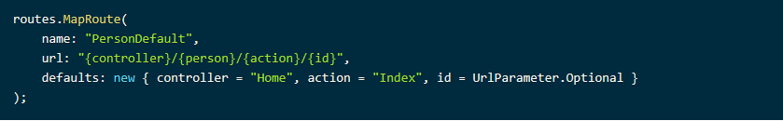
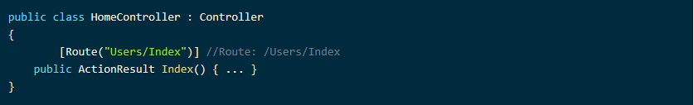
Convention based:
Attribute based:

Slide 13
Manipulación de recursos
Uso de POST para la creación de recursos.
Uso de PUT para actualizaciones totales.
Uso de PATCH para actualizaciones parciales.
Devolución de códigos (200, 201, 301, 404, 501, 503).
Análisis del formato a través de cabeceras o headers.
Validación en la información introducida. Rol de los objetos ModelState.

Slide 14
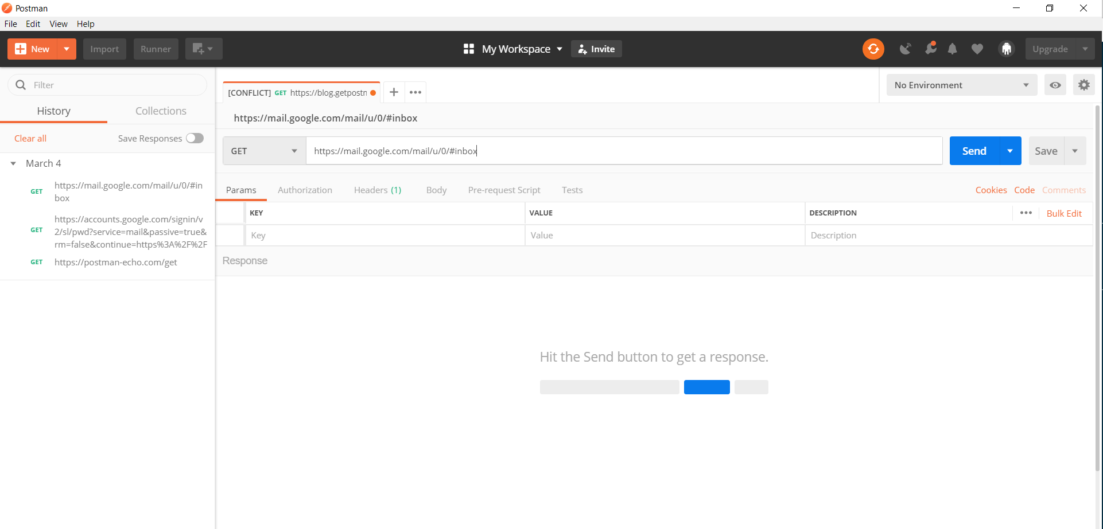

Slide 15
Inyección de dependencias
Consiste en la utilización de contenedores (objetos) a los cuales se asigna una propiedad en el momento de su instanciación.
¿Cuáles son las ventajas que ofrece?
Reduce el acoplamiento, evita cambios recurrentes de código y permite una mayor legibilidad.

Slide 16
ASP.NET Core Fundamentals

Slide 17
ASP.NET Core Fundamentals
Segundo curso que realizamos. Se supone que en este caso se exponen los conocimientos necesarios para crear una aplicación web según el patrón MVC. Se tratan temas como por ejemplo el middleware, tag helpers, view components, soporte SQL, así como también mecanismos front end en Bootstrap y Javascript.

Slide 18
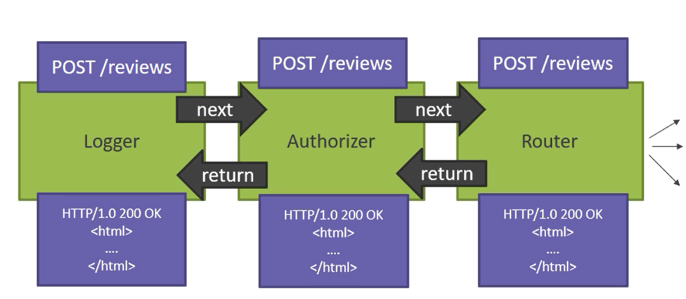
Middleware
¿De qué trata el middleware?
Se trata de pequeñas piezas que se encuentran en el lado del servidor y que, de forma conjunta, procesan en un primer momento la petición entrante. Cada uno de ellos cumple una función limitada y desempeña un rol concreto dentro de la aplicación. De ahí que encontremos varios de forma encadenada.

Slide 19
Models y View Models
Una diferenciación muy interesante relacionada con el patrón MVC es la que tiene que ver con los Models / View Models.
Por un lado, tenemos los Entity Models, que extraen la información de forma exacta a cómo la encontramos en la base de datos. Son, por tanto, persistentes.
Por otro lado, tenemos los DTO o View Models, que no solo almacenan la información necesaria para la vista, sino también detalles adicionales que puedan ser requeridos. No son persistentes, ya que no interactúan de forma directa con la base de datos.

Slide 20
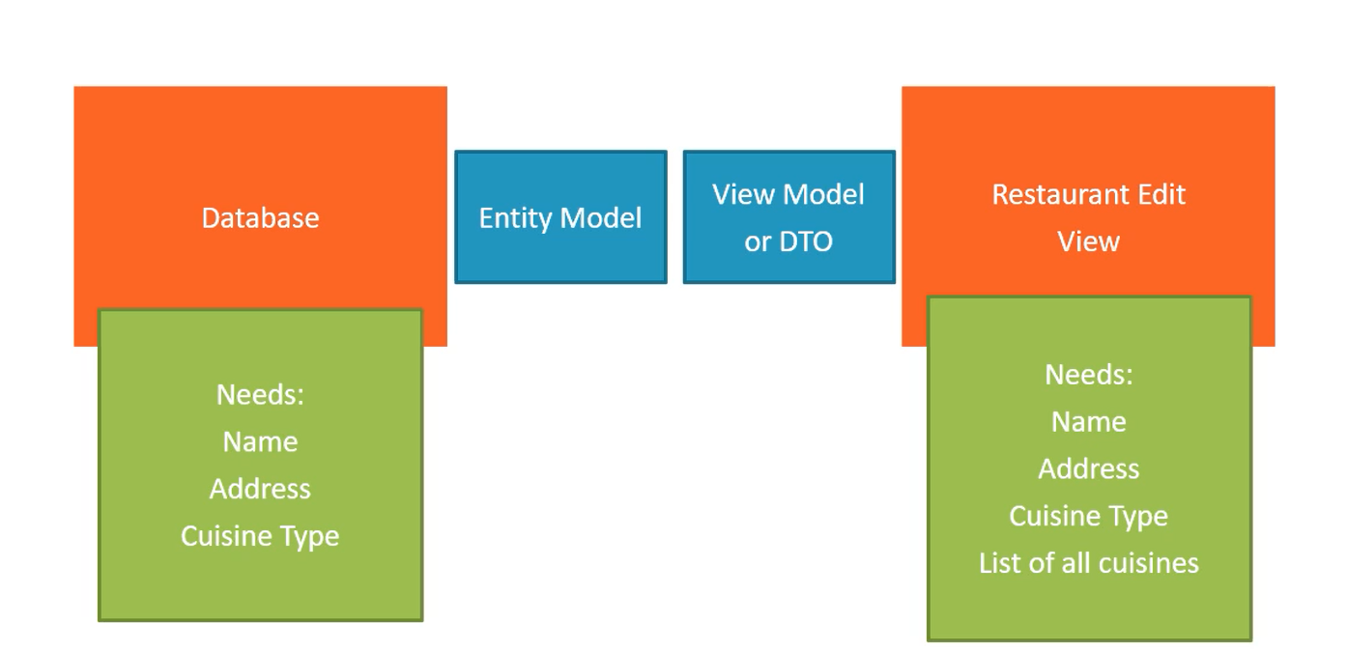

Slide 21
Razor views
Nueva funcionalidad de ASP.NET Core que se impone como alternativa a la generación de HTML de las vistas comunes. Digamos que, en este nuevo escenario, se suprime la fase del modelo, incluyéndose en la propia página.
Tienen extensión .cshtml.
Son ellas mismas las que simulan el funcionamiento del modelo y renderizan la información, manteniendo además la separación de los distintos módulos que propone el método MVC.

Slide 22
Autenticación de usuarios
Mediante la interfaz de creación de proyectos de Visual Studio, podemos agregar autenticación en la app. Esta puede ser de tres tipos:
Windows authentication: enfocada a aplicaciones que emplean internet. Normalmente desplegadas dentro del firewall de la compañía. Se emplea con el IIS Windows Server.
A través de cuentas escolares o laborales: la autenticación se realiza con respecto a un proveedor que se encuentra en la nube.
Cuenta individual del usuario: autenticación embebida en la app. Tiene dos variantes: una que almacena los datos en el servidor SQL local, y otra que los hace también contra un proveedor en la nube.

Slide 23
Angular
Getting Started

Slide 24
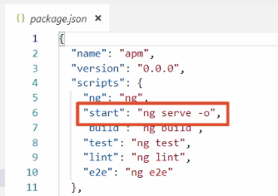
Primeros pasos
Introducción al editor Visual Studio Code para trabajar con Angular 7
Instalación de Node: npm install
(En el primer curso, nos descargamos un proyecto de GitHub, le instalamos Node, lo lanzamos, y empezamos a trabajar sobre este proyecto ya iniciado)
En el archivo package.json podemos ver que con start podemos ejecutar la línea
ng serve –o
y que instantáneamente se ejecute en el navegador. Así pondremos:
npm start

Slide 25
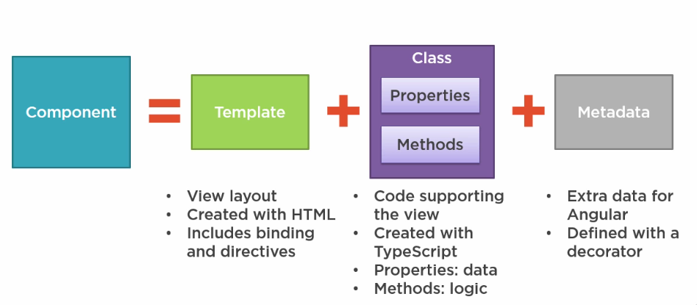
Introducción a los componentes
¿Qué es un componente?

Slide 26
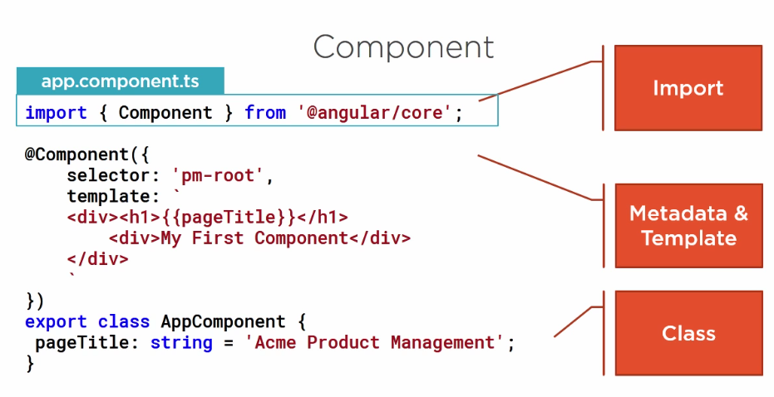
Componentes
Angular se caracteriza por ser modular y poder hacer páginas fluidas. Así, un proyecto se compone de muchos componentes.
Un componente está formado por la Vista (HTML y directivas), las clases (esto es la lógica en typescript) y los metadatos (definida por decoradores).

Slide 27
Los componentes son definidos usando el decorador @component. Y un componente tiene selector, template, style y otras propiedades.
Un decorador recibe una función como argumento y devuelve la función con alguna funcionalidad adicional. Las funciones decoradoras comienzan con “@” y con el nombre a continuación. El nombre del decorador tiene que existir previamente y sirve para decorar una función, una clase, una propiedad de una clase, etc.
Las funciones decoradoras comienzan por una "@" y a continuación tienen un nombre. Ese nombre es el de aquello que queramos decorar, que ya tiene que existir previamente. Podríamos decorar una función, una propiedad de una clase, una clase, etc.

Slide 28
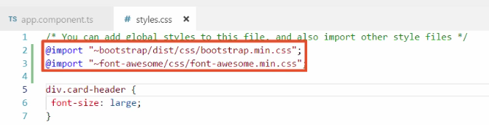
Plantillas, interpolación y directivas
Instalación de Bootstrap y fuentes: npm install bootstrap font-awesome
Hay que importar esto en la página de estilos

Slide 29
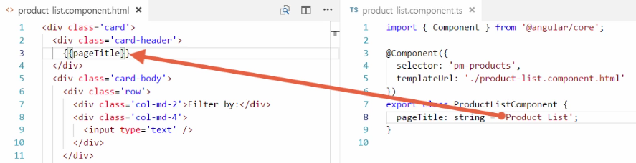
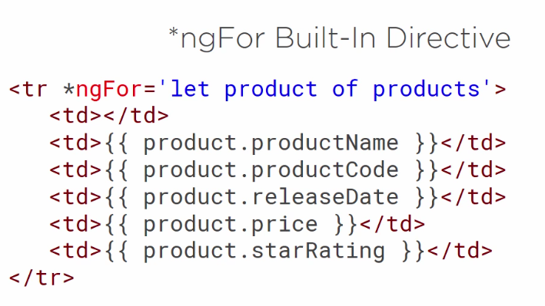
Binding con interpolación a partir de {{ }} dentro del código HTML
Uso de directivas como *ngIf y *ngFor
Uso para generar una tabla en función del número de registros
<table class=‘table’ *ngIf= ‘products && products.length’>

Slide 30
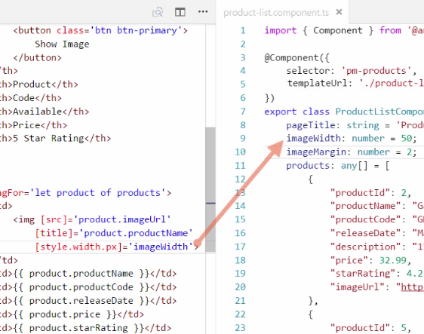
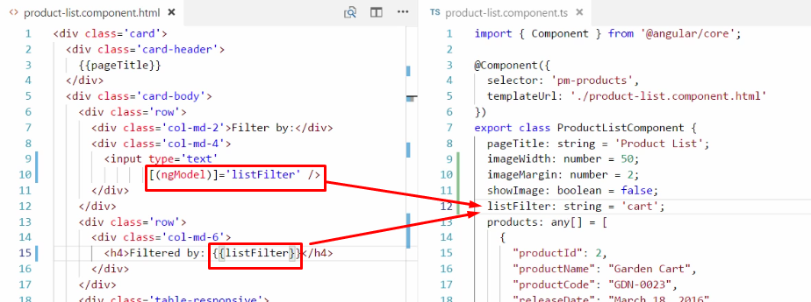
Enlazando datos y tuberías
Lanzar eventos como click:
<button (click)= ‘toggleImage()’> {{showImage ? ‘Hide’ : ‘Show’}} image </button>
Y en la lógica tendríamos el método para mostrar u ocultar la imagen.
Forma de enlazar (binding) con la broma Banana in a Box [()]
Las propiedades binding se encuadernan con [ ]

Slide 31
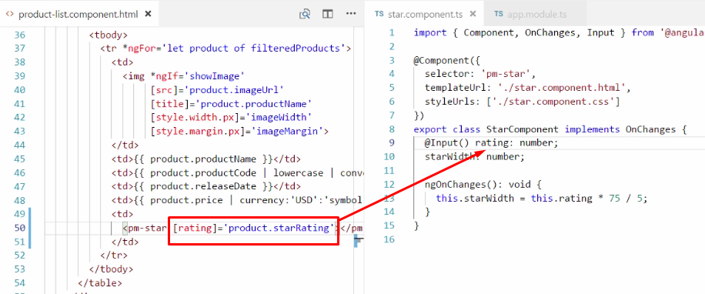
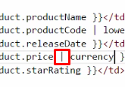
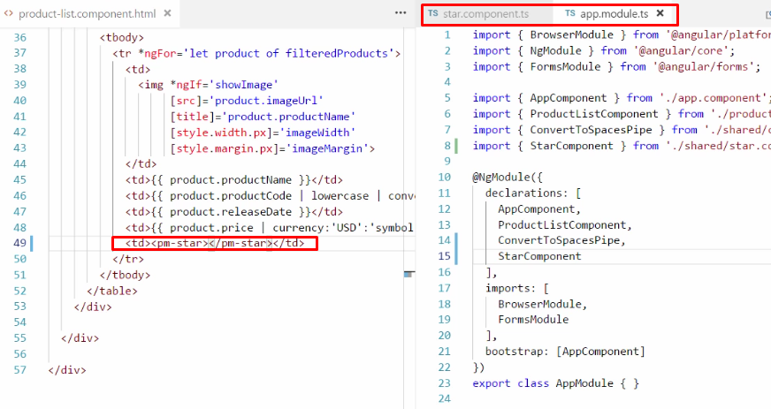
Tuberias (pipes)
Pasamos datos al componente anidado
Componentes anidados. Por ejemplo: valoraciones con estrellas, es un componente que se incluye en el componente de productos.
Notes:
31

Slide 32
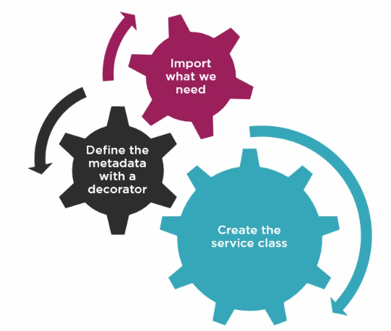
Construir un servicio

Slide 33
Hemos recuperado datos usando HTT, navegación y rutas, creación de un módulo desde 0 creando el proyecto con
ng generate module carpeta/nombreDelModulo
ng g m carpeta/nombreModulo
Instalando Angular CLI:
npm install –g @angular/cli
Crear una aplicación de angular con:
ng new nombreAplicacion
Arrancarla con:
ng serve
ng serve -o
Ayuda con:
ng g --help
Generar un componente:
ng g c nombre
Para ejecutar un test:
ng test
ng e2e
Compilar:
ng build
Con ng build --prod genera un código hash en los archivos compilados.

Slide 34
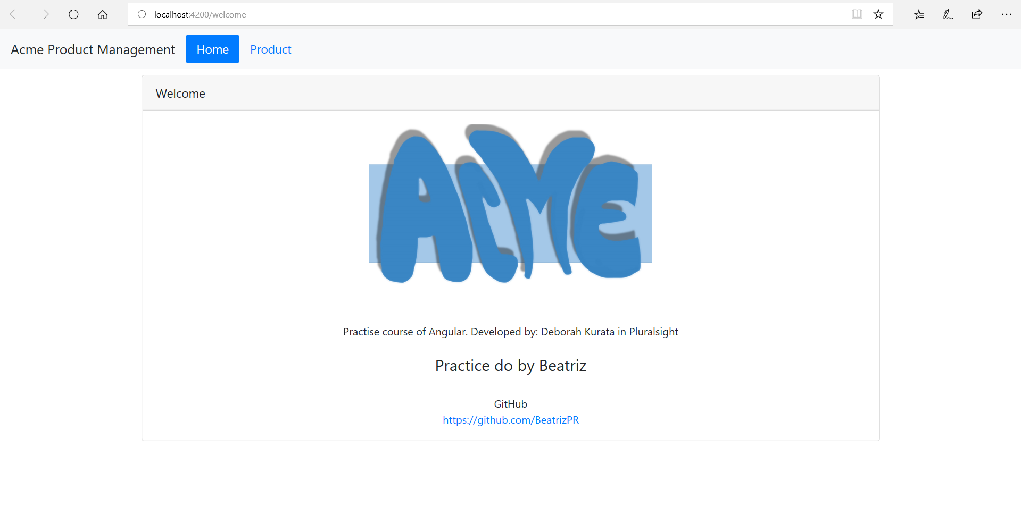

Slide 35
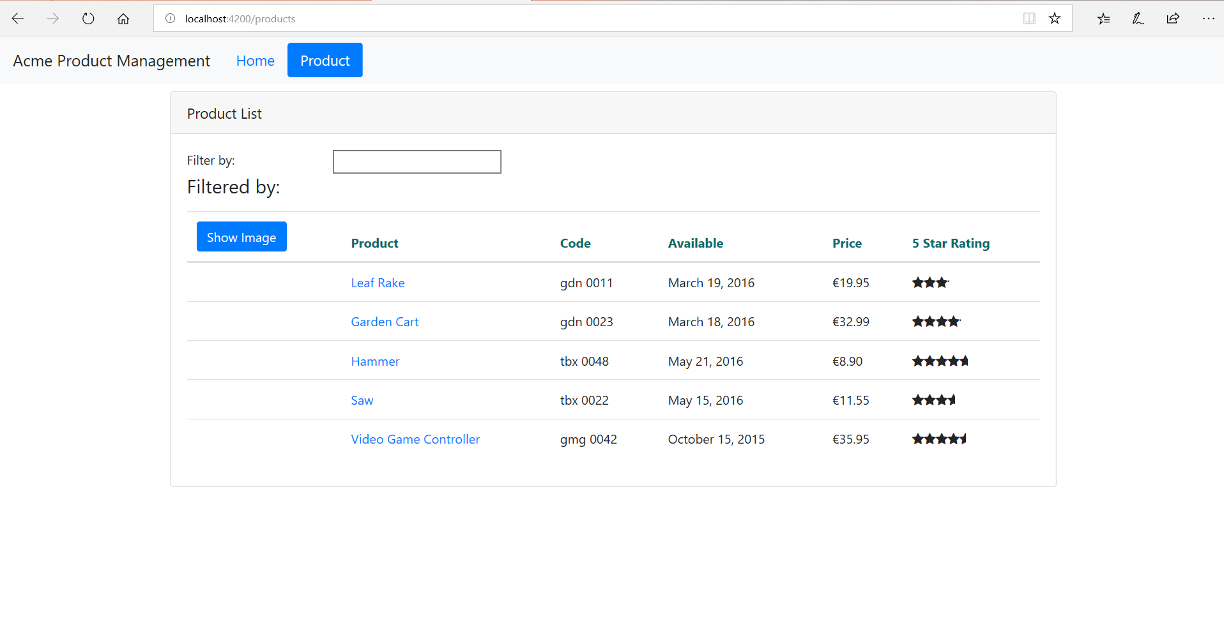

Slide 36
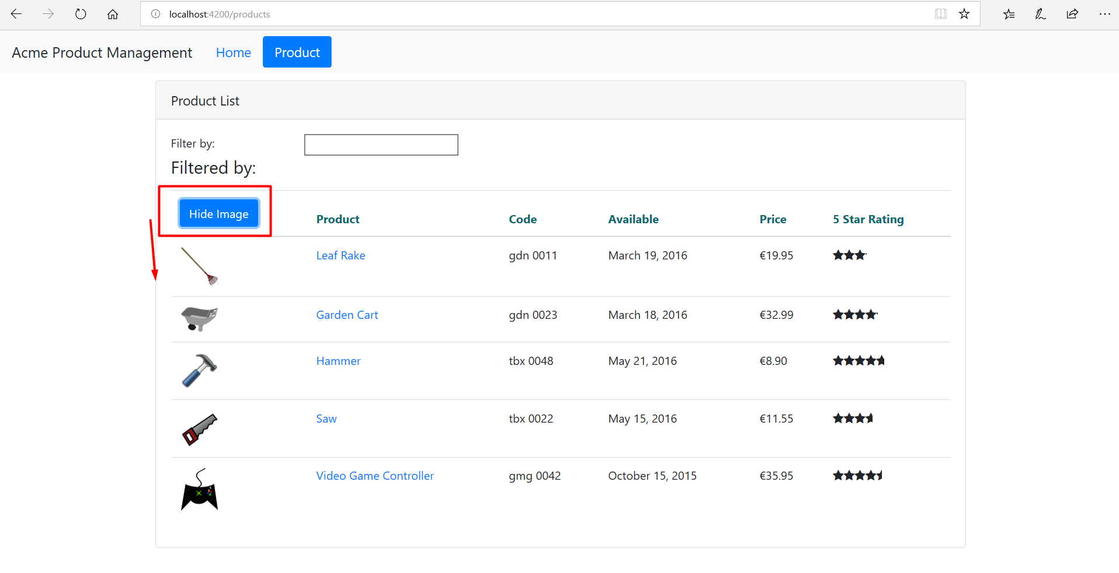

Slide 37
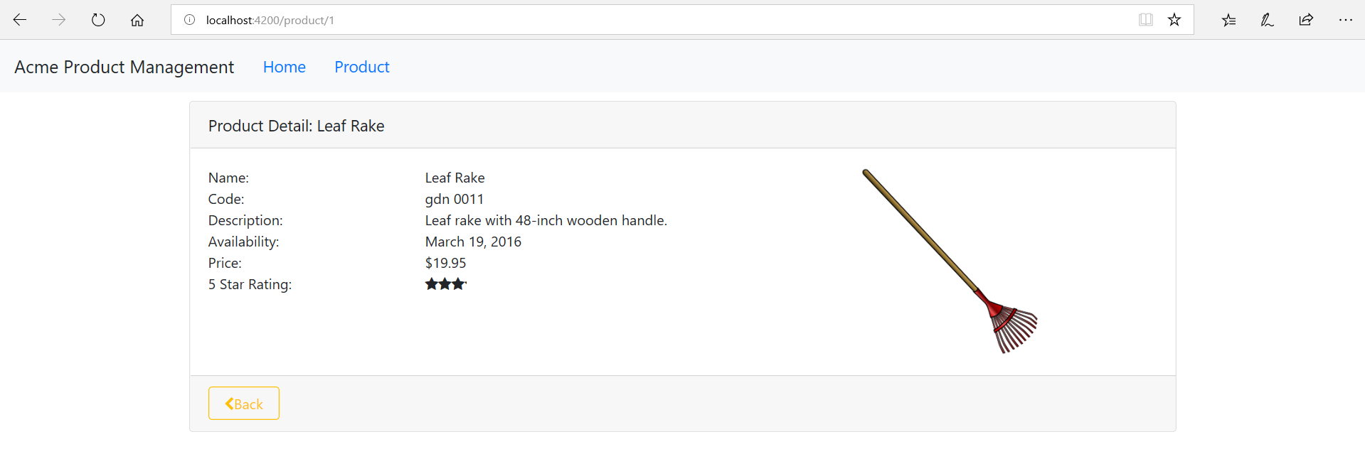

Slide 38
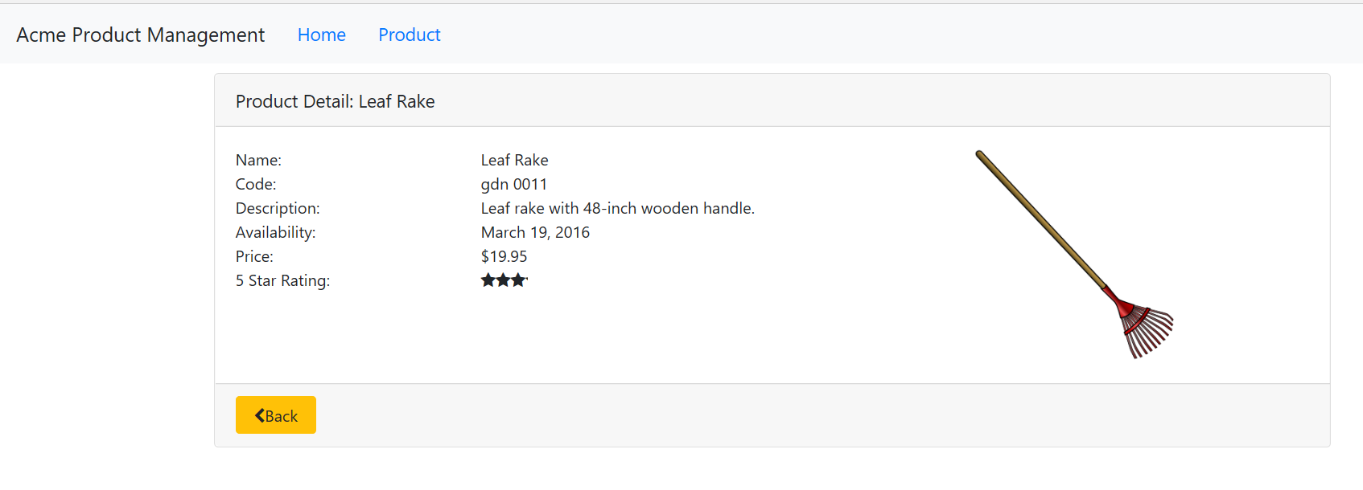

Slide 39
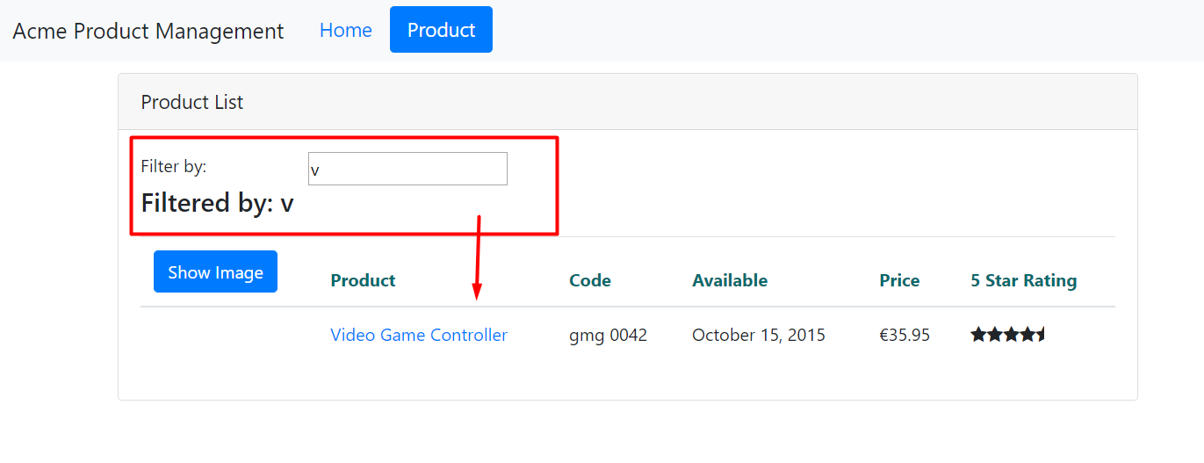

Slide 40
Build an Album Store Product Page with Angular
Proyecto realizado a partir de unas instrucciones y subiéndolo a Git Hub para poder comprobar si está el código correcto. Creamos una página de productos de una tienda con álbumes de música. Creando distintos componentes, una clase de servicio para solicitar datos de JSON a través de HTTP y navegar entre los componentes con el enrutador.

Slide 41
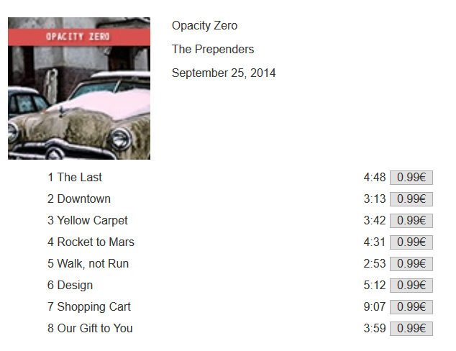
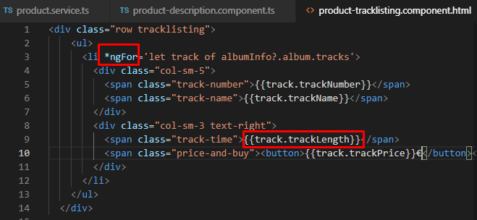
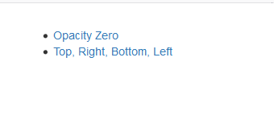

Slide 42
Angular
Reactive Forms

Slide 43
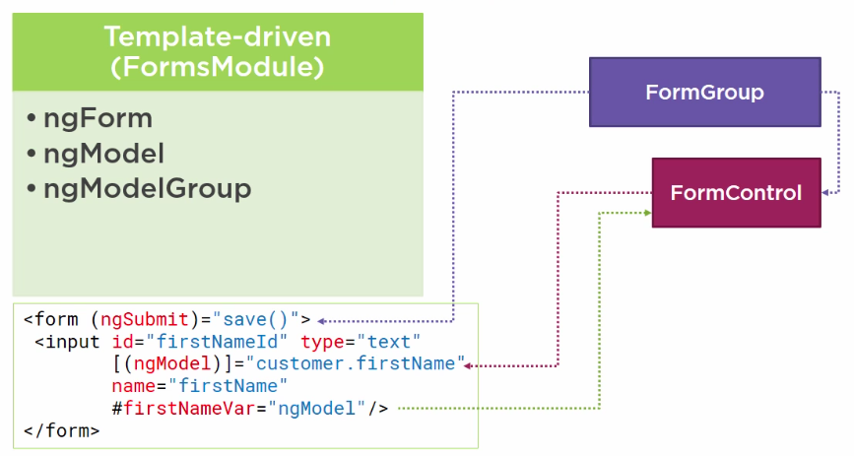
Directivas del formulario
ngForm
ngModel
ngModelGroup

Slide 44
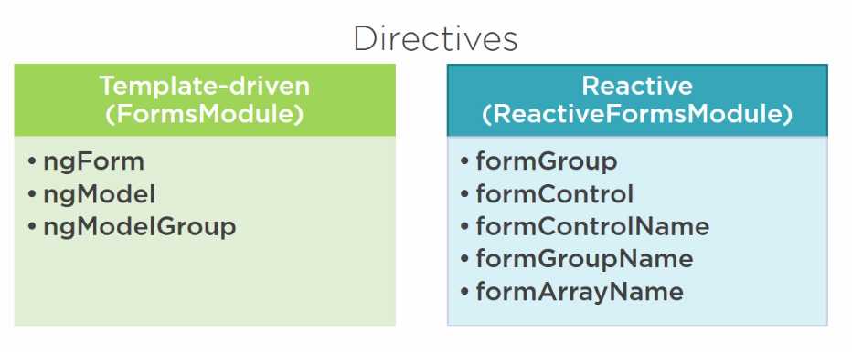
Usamos la librería @angular/forms y el modulo de ReactiveFormsModule
Trabajamos de nuevo con la directiva Banana in a box:
[(ngModel)]=“model.property”

Slide 45
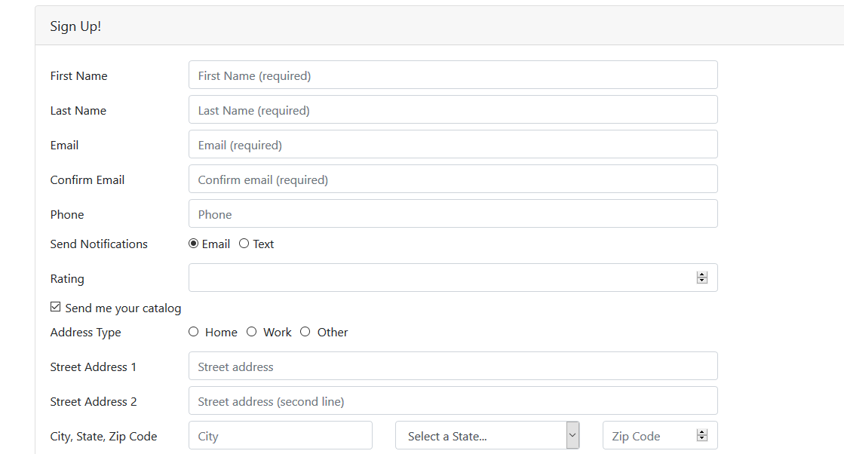
Y vemos cómo los cambios del modelo se reflejan instantáneamente en la vista.

Slide 46
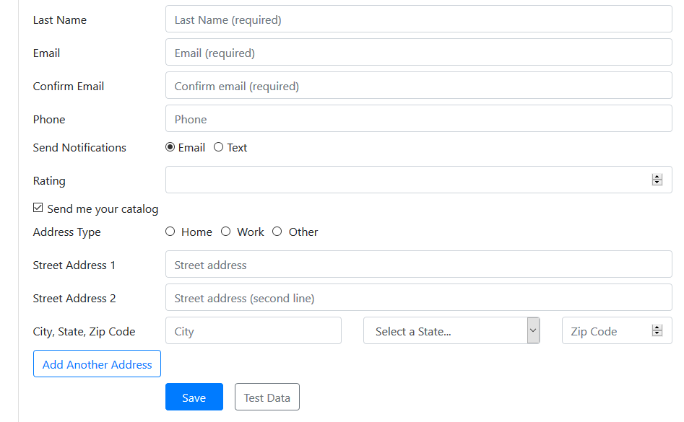

Slide 47
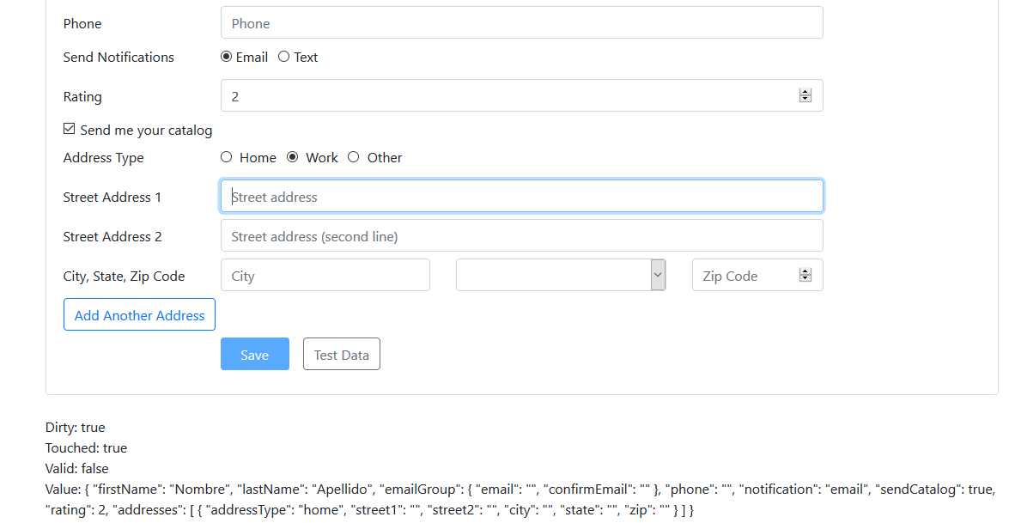

Slide 48
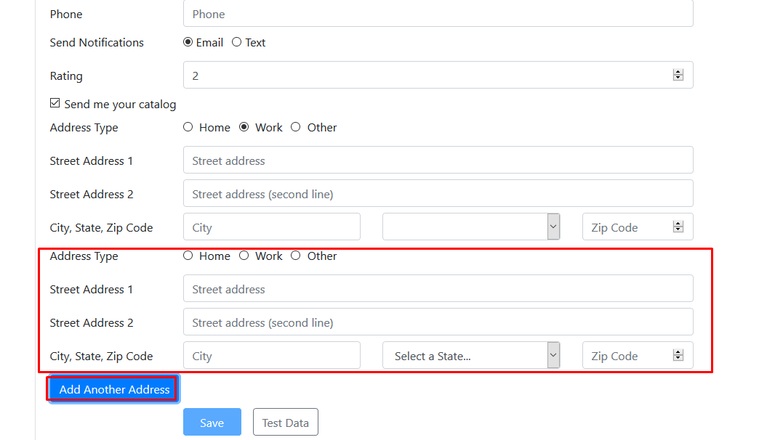

Slide 49
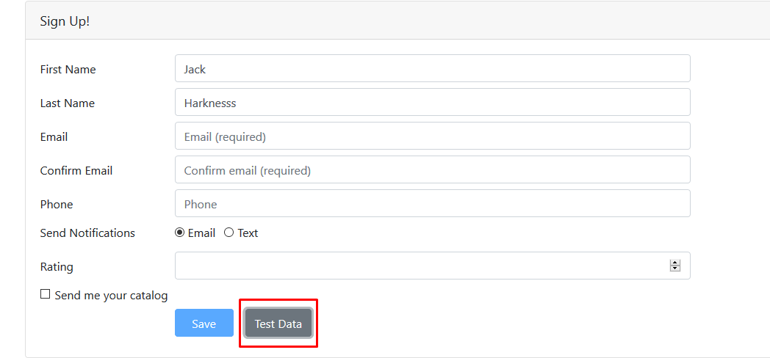

Slide 50
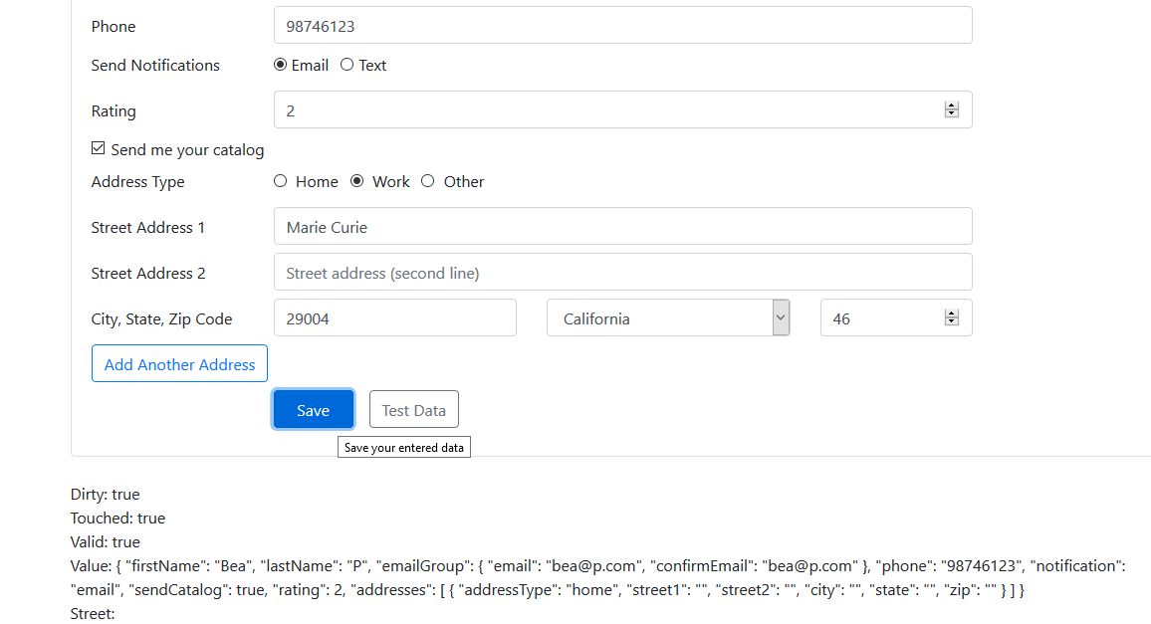

Slide 51
Power BI
Data Processing – A tool designed by Microsoft

Slide 52

Power BI es una herramienta de Business Inteligence que incorpora la suite de productividad, Office 365.
Esta herramienta nos permite analizar e interactuar con una cantidad masiva de datos de una forma visual y sencilla.

Slide 53
Bussines Inteligence
El concepto 'Business Intelligence', o inteligencia empresarial, se refiere al uso de datos en una empresa para facilitar la toma de decisiones dentro de la misma.

Slide 54
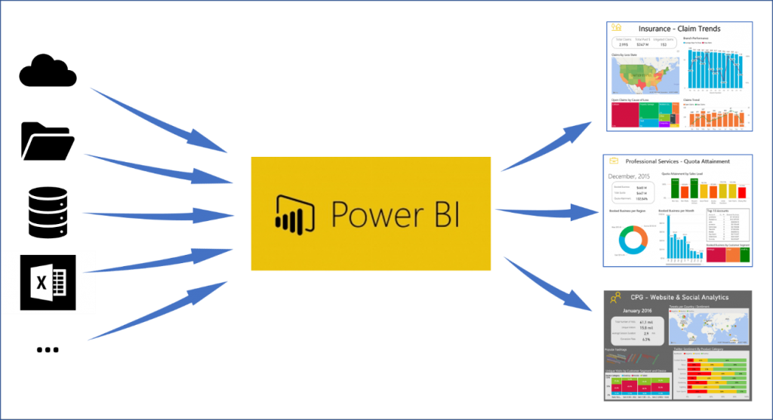
Los datos pueden provenir de una gran variedad de fuentes, tales como ficheros de texto plano, Documentos Excell, bases de datos o la plataforma en la nube de Azure, entre otros.

Slide 55
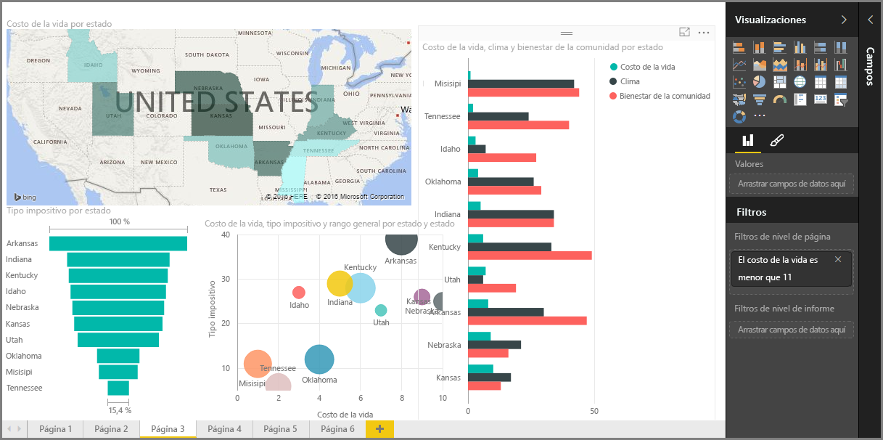
Los datos pueden ser representados en una infinidad de formas diferentes, totalmente personalizables e interactivas.

Slide 56
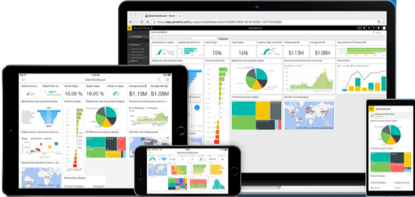
Los Dashboard resultantes pueden ser vistos tanto en la web de power BI como en su aplicación móvil
A destacar:
Actualización en tiempo real.
Proyecciones en el tiempo.
Interfaz de lenguaje natural.

Slide 57
RPA
Automated Tasks

Slide 58
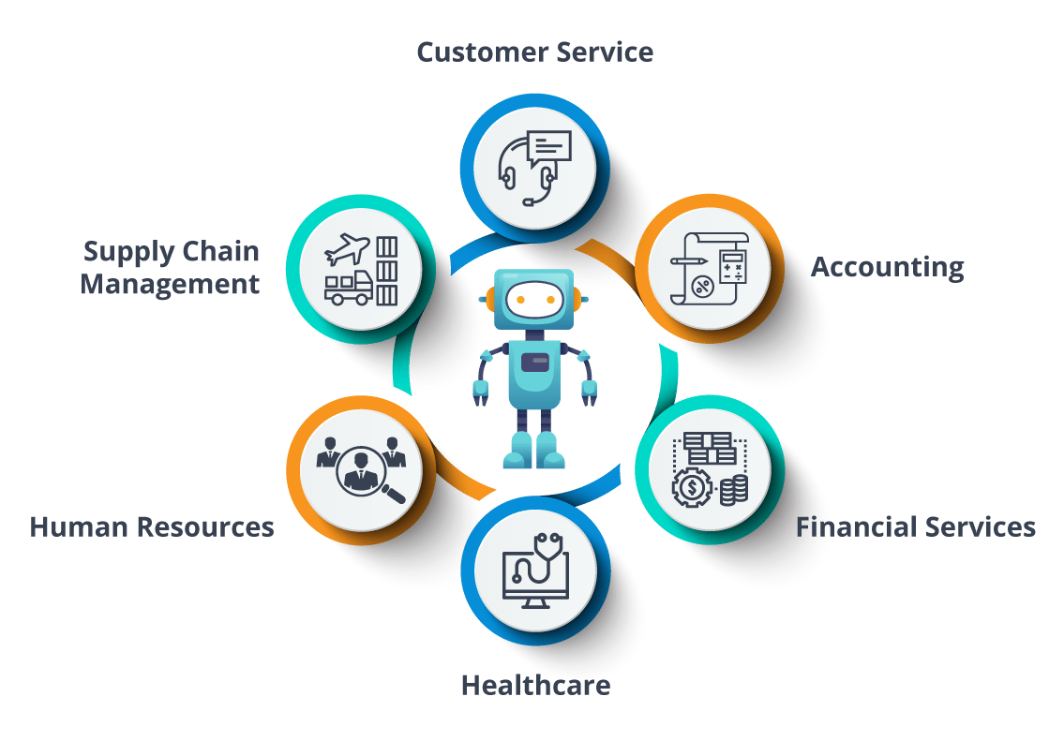
RPA
Sistema de automatización de procesos
Tecnología de rápido crecimiento
Software inteligente o robots
Imitan las acciones de los usuarios humanos
Instauración en empresas donde los trabajadores realizan tareas repetitivas de gran volumen

Slide 59

RPA
Es una gran alternativa para reducir o eliminar cargas de trabajo de las personas en grandes procesos repetitivos de finanzas, contabilidad, RRHH, etc.
El robot, después de ser educado para entender cualquier proceso, puede ejecutar automáticamente las transacciones que le han sido asignadas: trabajar datos, iniciar acciones de respuesta y colaborar con otros sistemas cuando y como sea necesario.

Slide 60

RPA

Slide 61
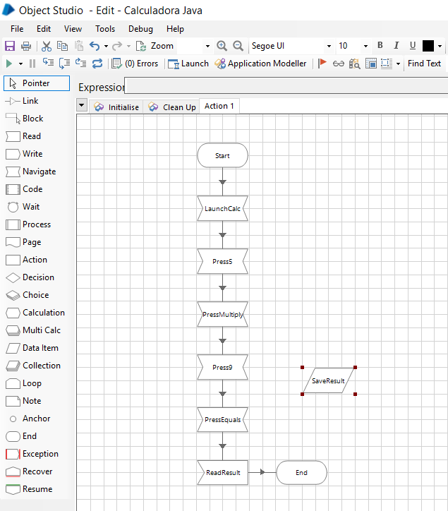
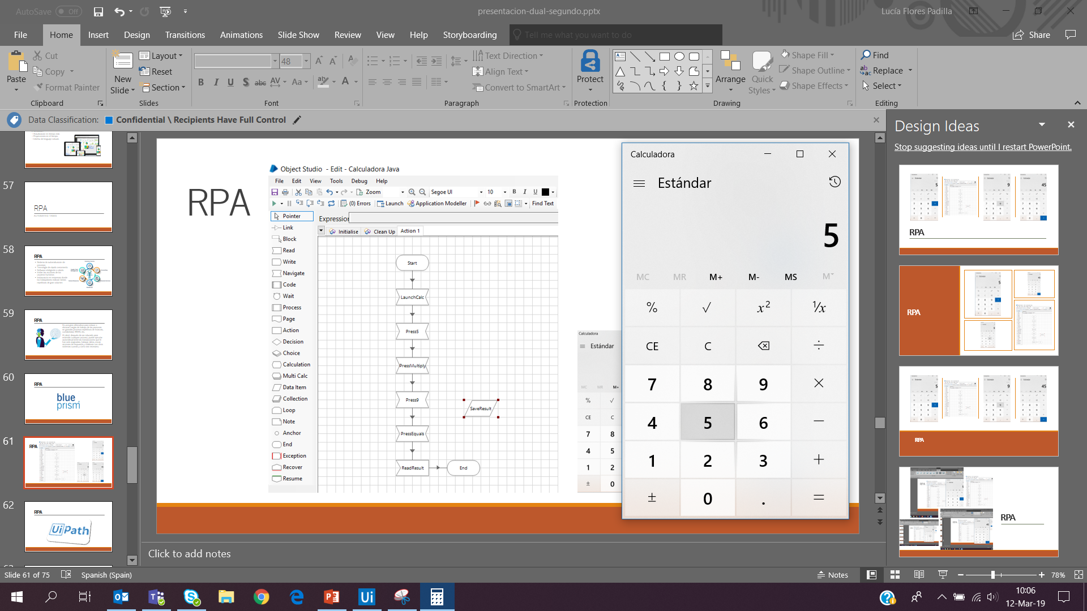
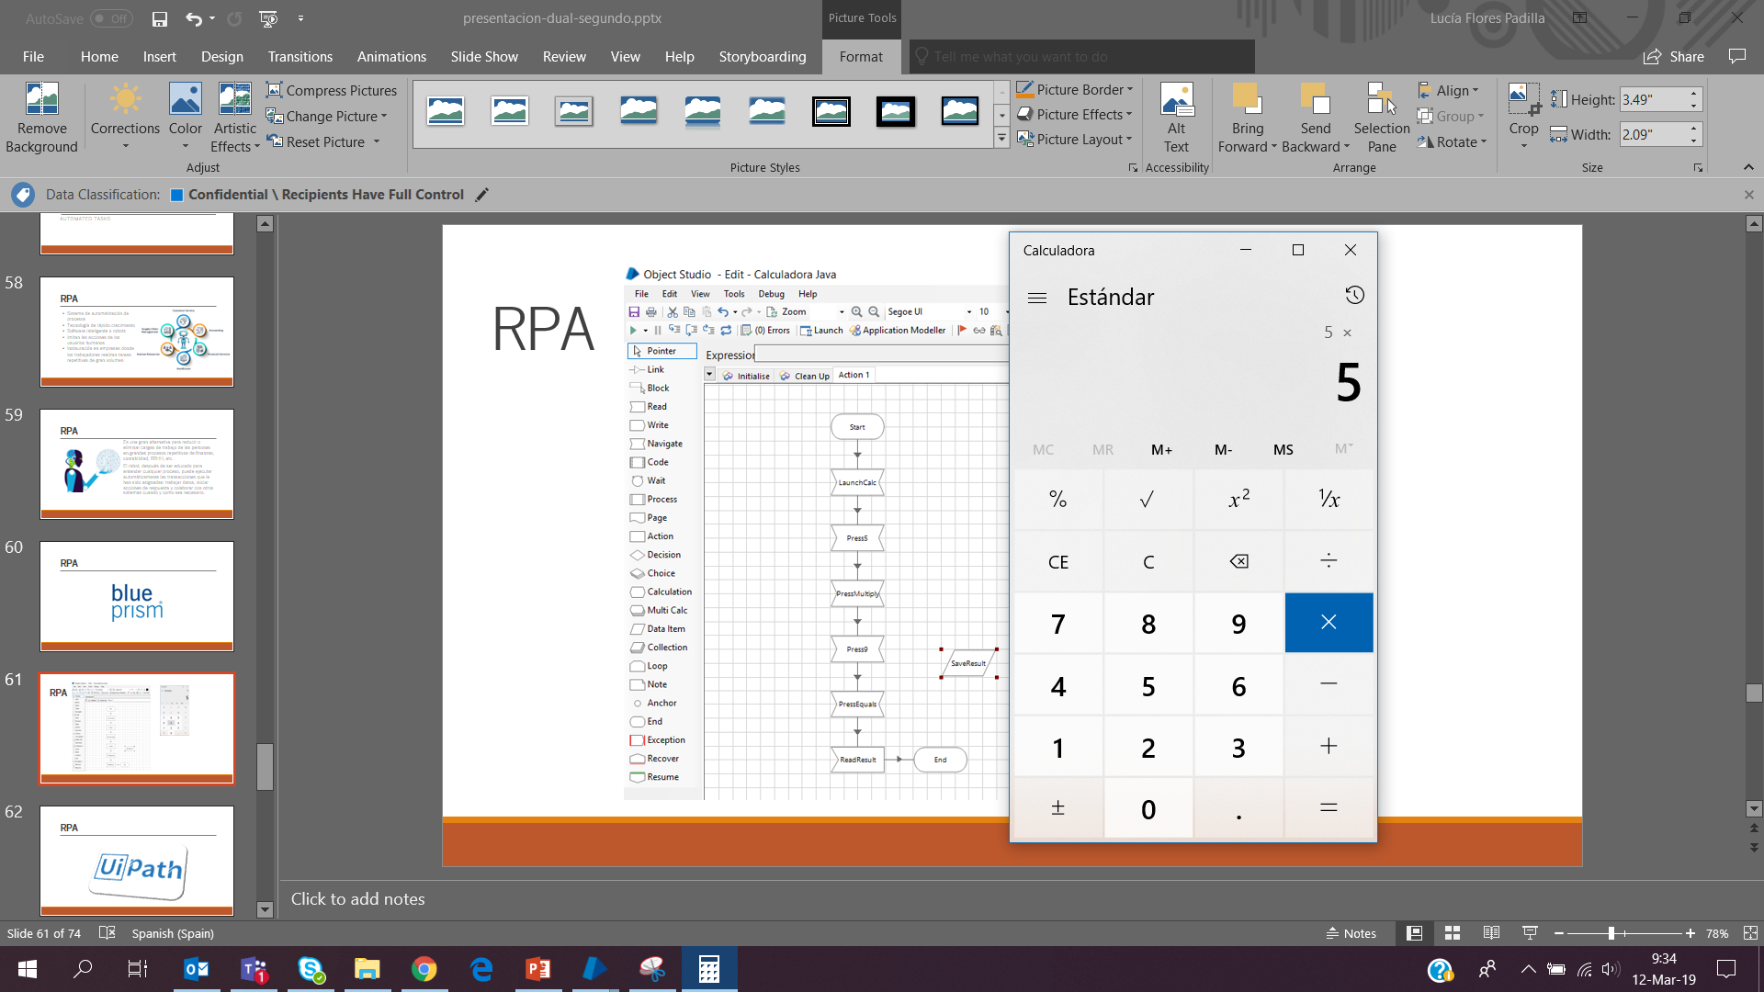
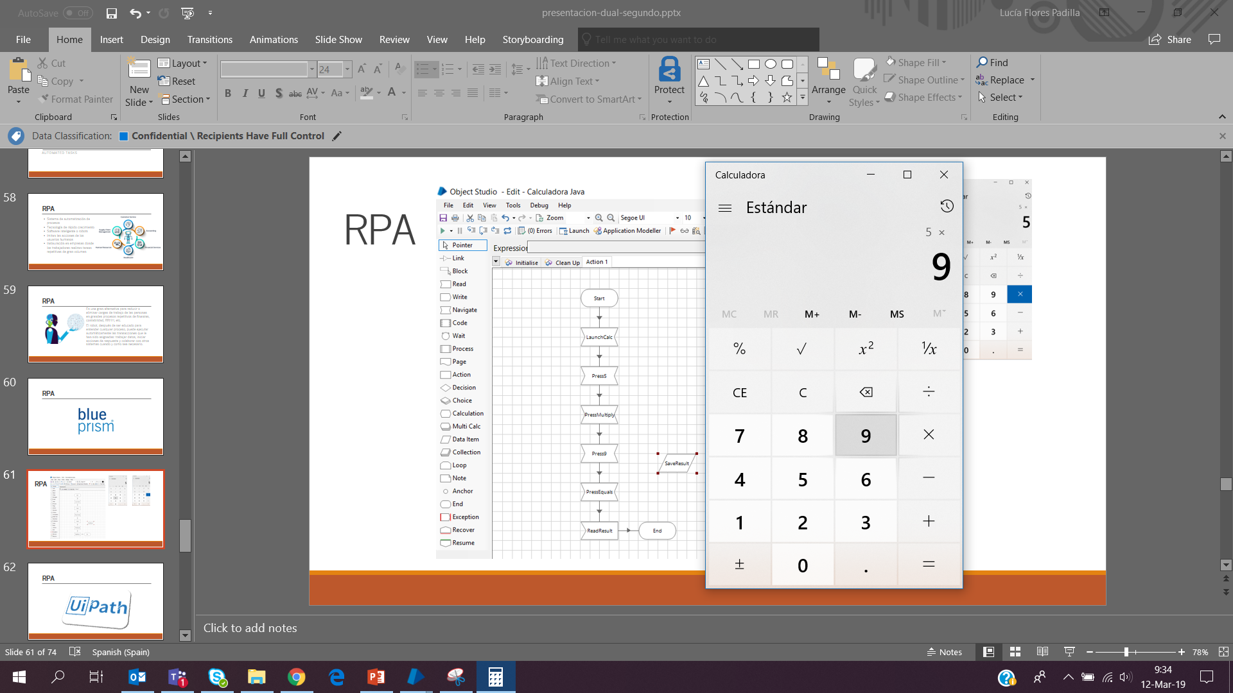
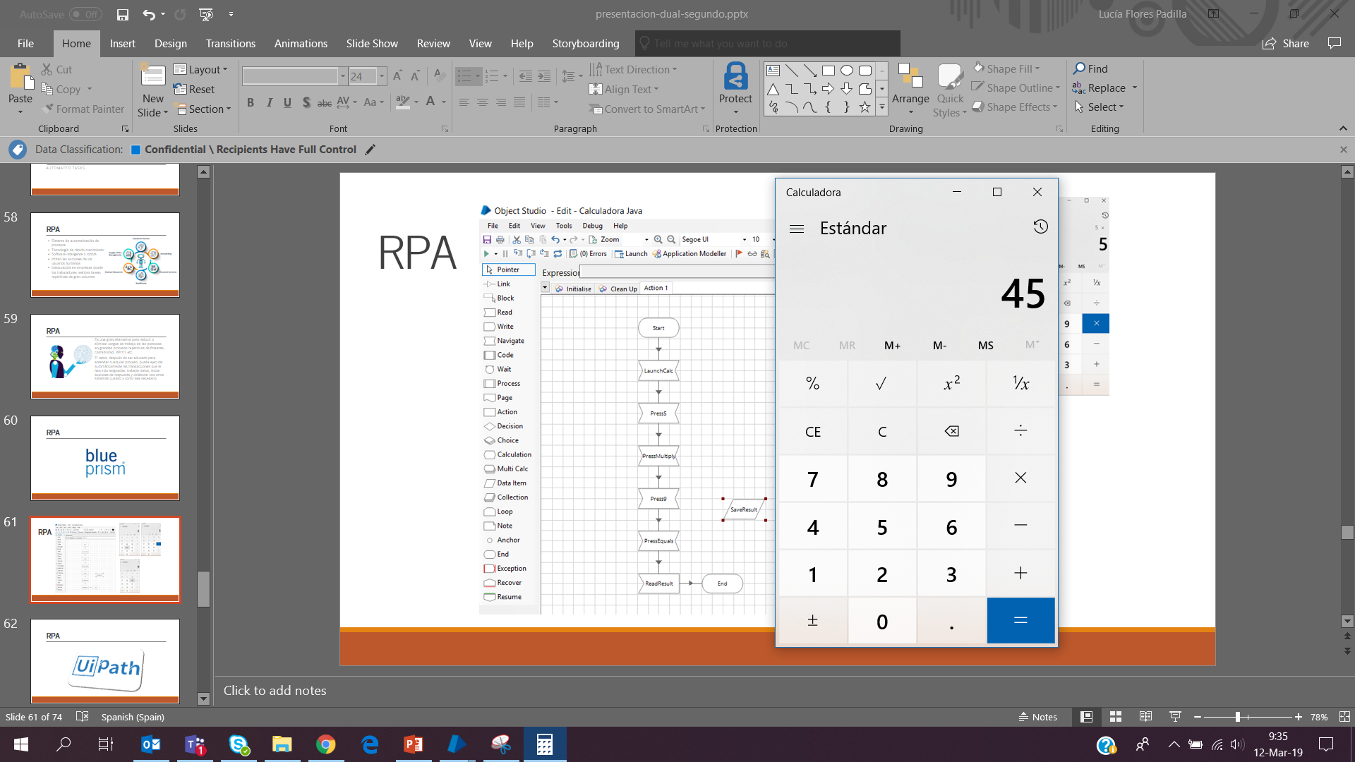
RPA

Slide 62

RPA

Slide 63
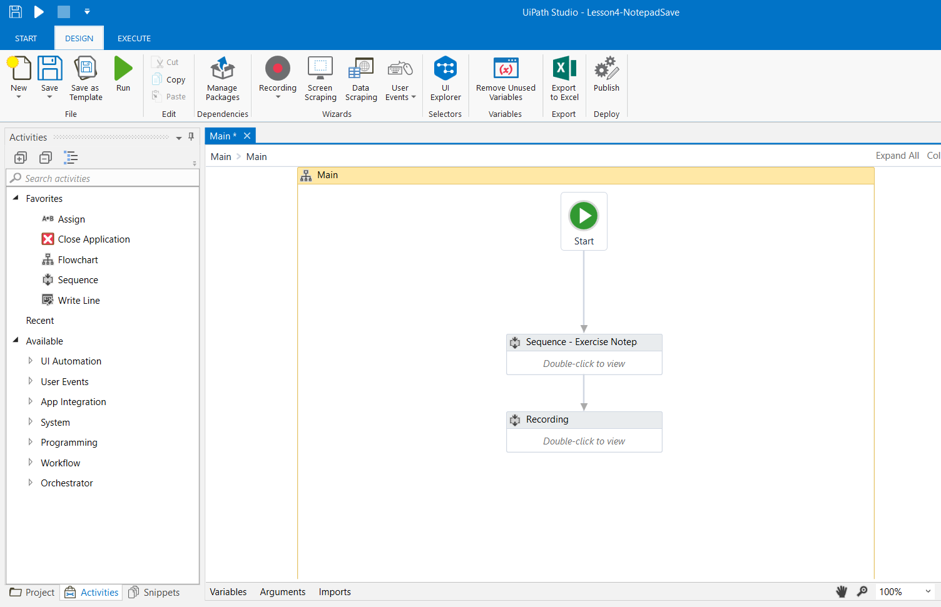

Slide 64
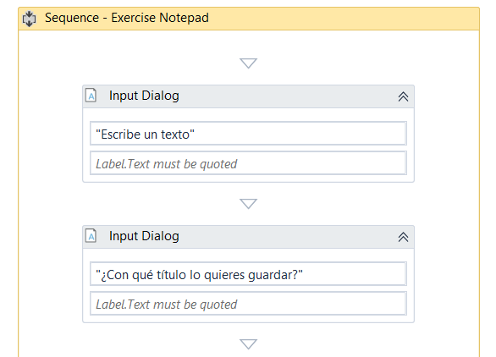
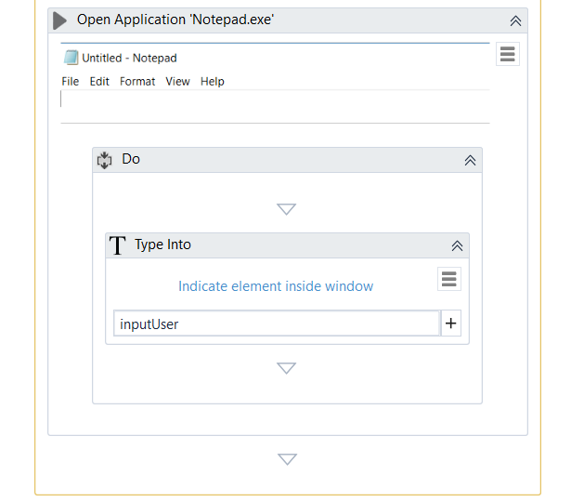

Slide 65
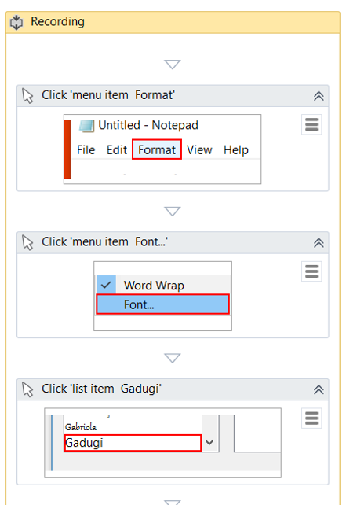
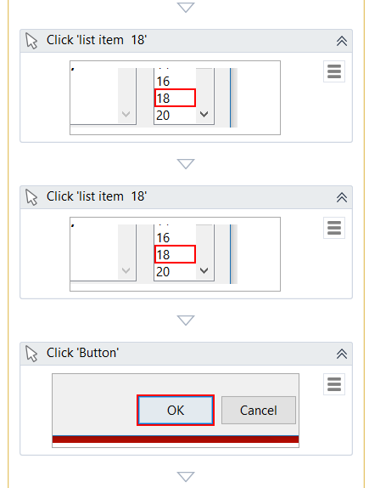

Slide 66
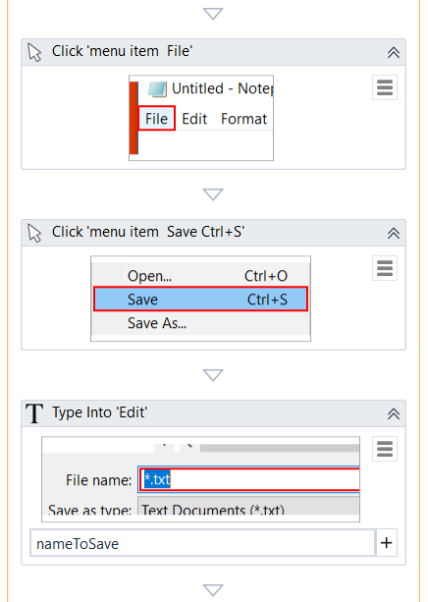
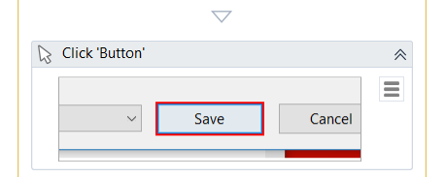

Slide 67

BluePrism vs UiPath

Slide 68
K2

Slide 69

Zurich Insurance Group Ltd es una empresa aseguradora internacional, que se encuentra dividida en tres segmentos empresariales principales: Seguros generales, Vida global y Agricultores.
La empresa tiene alrededor de 60 000 empleados, que ofrecen sus servicios a clientes de más de 170 países y territorios de todo el mundo.

Slide 70
ZCAS
Gestión de pólizas
Gestión de reports
Detección de fraude

Slide 71

K2 es el fabricante de una herramienta de software para el desarrollo visual de aplicaciones de automatización de procesos integrados con aplicaciones y Bases de datos corporativas.

Slide 72
Smart Objects
Entidades de negocio que agregan datos a través de aplicaciones y sistemas Line-of-Business(LOB).
Objetos que mapean sus propiedades a una o varias tablas de una o varias BBDD.
Se pueden crear directamente desde una BBDD preexistente.

Slide 73

Smartforms

Slide 74

Workflows

Slide 75

GRACIAS POR VUESTRA ATENCIÓN

